Slide 1

Штаб волонтеров ФГБОУ ВО «НГУЭУ НИНХ»
Если ты активный, креативный, инициативный, ищешь куда направить свой потенциал и энергию, любишь помогать людям и хочешь оказаться в самом центре событий университета - тогда тебе к нам!

Slide 2
Принципы волонтёрской деятельности в НГУЭУ
добровольность (никто не может быть принужден дествовать в качестве волонтера);
безвозмездность (труд волонтера не оплачивается, могут быть компенсированы расходы волонтера, связанные с его деятельностью: командировочные расходы, затраты на транспорт);
добросовестность (волонтер, взявший на себя обязательство выполнить ту или иную работу, должен довести ее до конца);
законность (деятельность волонтера не должна противоречить законодательству РФ).

Slide 3
Направления волонтерской деятельности в НГУЭУ
- сопровождение мероприятий университетского, городского и областного масштаба;
- социальное волонтерство (проведение акций для детских домов и пожилых людей);
- экологическое (участие в субботниках и организация экологических акций);
- пропаганда здорового образа жизни (участие в спортивных мероприятиях и акциях, организация Дня донора);
- интеллектуальное развитие (организация и проведение интеллектуальных конкурсов, мероприятий);
- творческое развитие (организация творческих мероприятий, конкурсов, фестивалей);
- информационное обеспечение;
- патриотическое (реализация федерального проекта "Я горжусь героями!«, тематические встречи, квизы)

Slide 4

Волонтерскую деятельность в НГУЭУ осуществляет
Штаб волонтеров
  Штаб волонтеров является добровольным объединением обучающихся,
  осуществляющим
  волонтерскую деятельность в Университете. Деятельность
  штаба волонтеров в НГУЭУ
  курирует отдел по организации внеучебной работы.

Slide 5
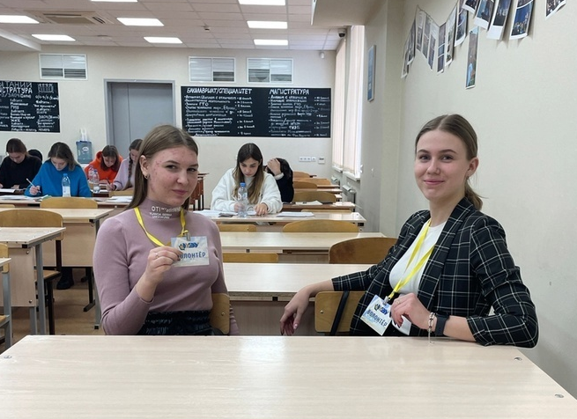
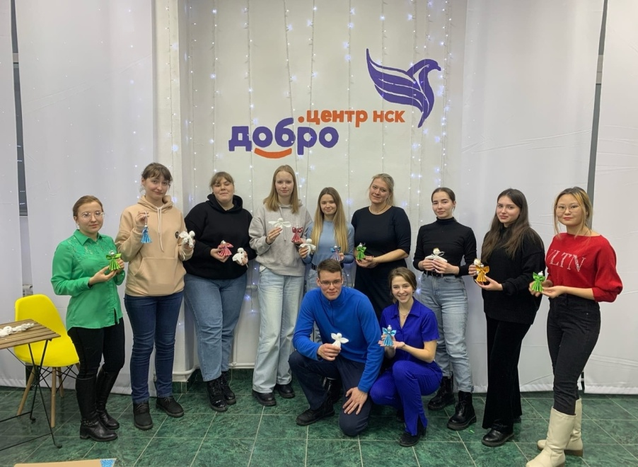
Наш актив

Slide 6

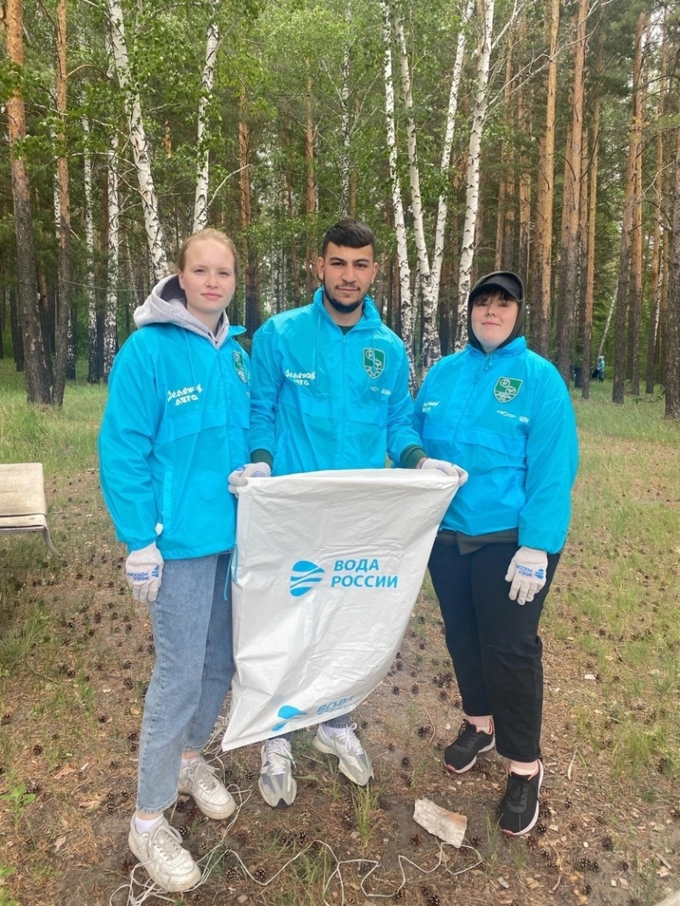
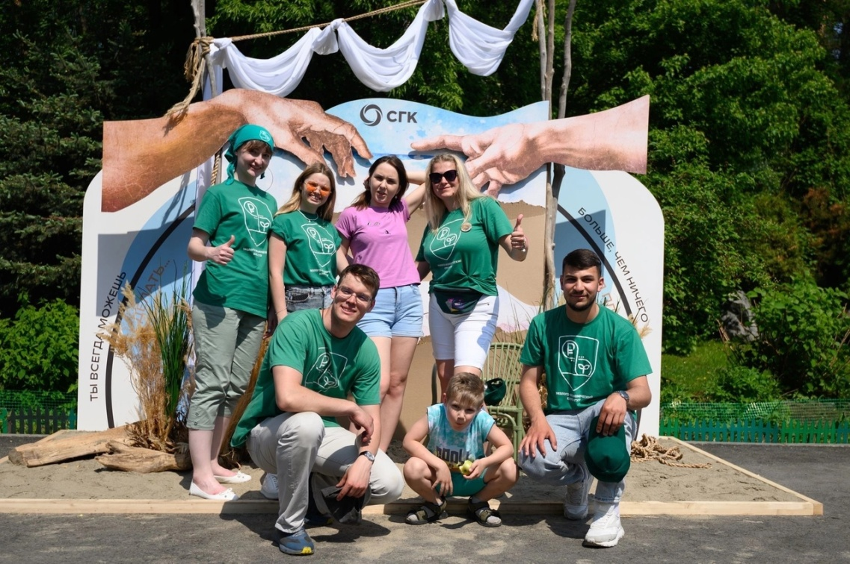
Экологическое направление

Slide 7
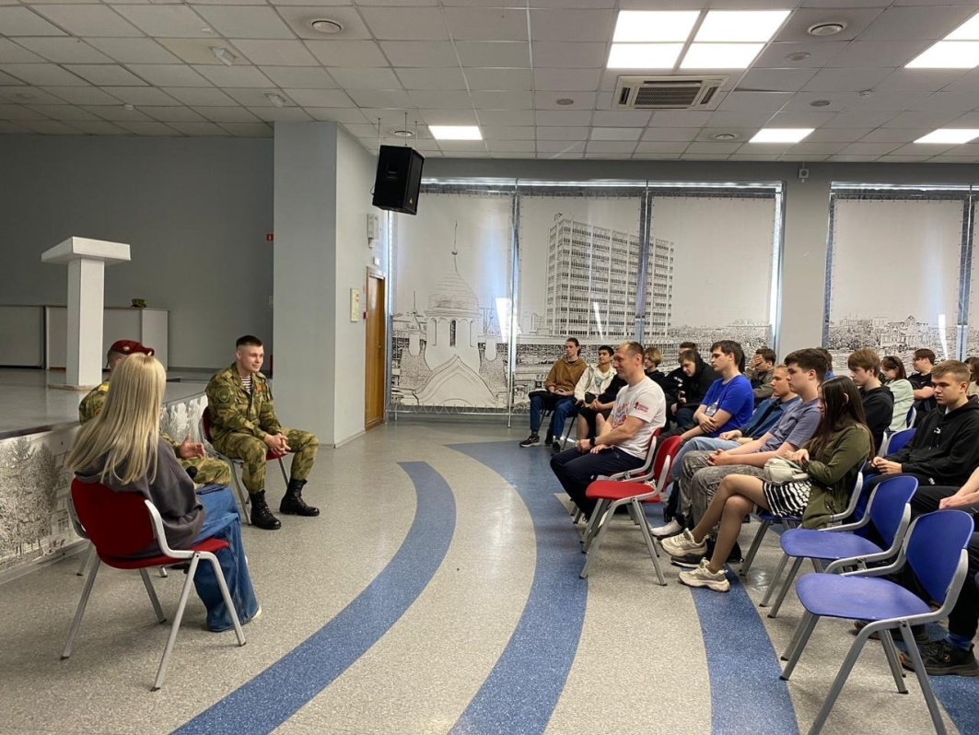
Патриотическое направление

Slide 8

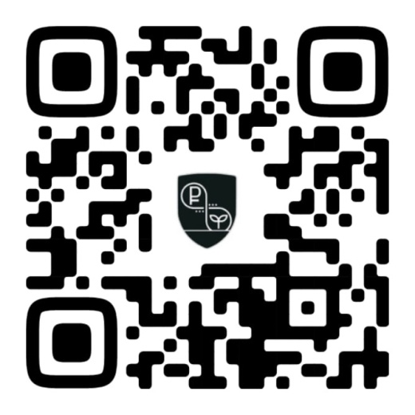

Траектория добровольчества
Эколого-Экономический клуб НГУЭУ
СПК "Сибирский дозор"
Наши сообщества в VK

